Slide 1
主题：
零基础上手微信小程序云开发
—— 暨赛事介绍和校园技术工坊落地计划
西安电子科技大学 · 雁塔校区
Notes:
开场白

Slide 2
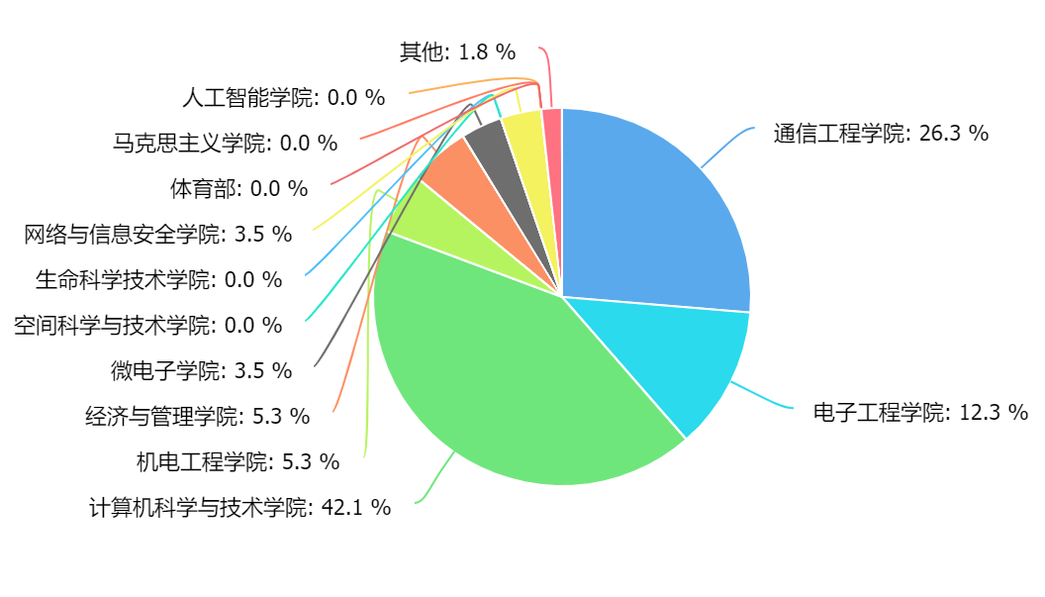
本次工坊参与人员的数据分析
Notes:
我们分析了本期参与人员的数据，大部分同学都是来自通电计等与计算机密切相关的专业。

Slide 3
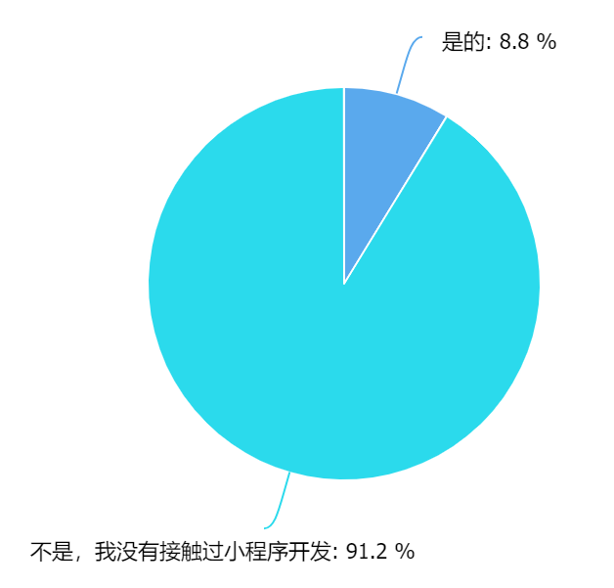
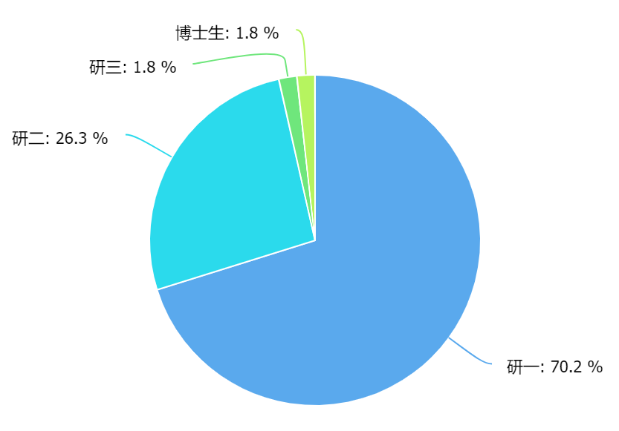
本次工坊参与人员的数据分析
Notes:
但是，绝大部分同学，没有接触过小程序的开发。
且，参与人员都是研究生，甚至还有研二、研三和博士的存在。
说明：
大家都具备一定的编程能力，尽管没有接触过云开发，但只要经过一定的引导，就可以很快地上手云开发。

Slide 4
PART1 引导：零基础上手微信小程序云开发
PART2 如何认识云开发模式
PART3 如何深入云开发——像搭积木一样构建你的产品
PART4 赛事介绍及参赛建议
Notes:
所以，今天我们的计划是这样的，首先是一些很基础的引导，这部分我们可能会花上半个小时来进行操作。
由于大家都是研究生，相信举一反三的能力是很强的，因此在基础的引导过后，我们将开始从架构开让大家对云开发模式有更深的开发。
接着，是编程的建议和一些相应竞赛的介绍。可能还会包括一些做产品时的idea。

Slide 5
编程基础
JavaScript
小程序的业务逻辑均由JS编写，因此你对JS需要有一定的理解。
开发一个小程序
你所需要拥有的编程基础
HTML、CSS
你需要有基础的HTML和CSS知识，不用太多，因为我们会介绍一些替代方案。甚至你可能并不需要亲自编写CSS.
有一定的学科基础
你至少应该知道什么是HTTP请求，知道如何进行数据库操作，知道什么是json文件等
Notes:
编程，从来不是一件很容易的事。但只要你对编程的奥义理解得够深，你会发现无论什么框架，所谓的开发其实都是一件事。
那本次工坊活动，我们所说的的0基础，指的是没有接触过微信小程序开发或者云开发。
所以我们还是需要一些编程的基本功的，毕竟不可能从if else教起。

Slide 6
引导：零基础上手微信小程序云开发
Make Your first WeChat Mini-Program
1.1 微信公众平台
获取你的微信开发者身份
1.2 构建你的第一个微信小程序
Notes:
Talk is cheep, show me the code.

Slide 7
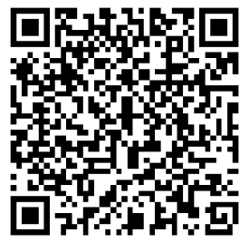
PART1 引导：零基础上手微信小程序云开发
https://github.com/XDTIC/HowToBeginWithWechatMiniProgram
我们将由这个引子，从0开始获得你的微信小程序开发者身份，并盲人摸象式的接触云开发的基础样貌
Notes:
我们从最简单的开始
这里有个网址，是我们编写的关于如何从0开始获取开发者身份，以及如何认识开发者身份与微信账号的关系。
然后我们会开始认识一个小程序的基础架构和初步体验云函数。

Slide 8
PART2 如何认识云开发模式
一个正常的网页开发
腾讯API
云存储
e.g. 文件/数据库
云函数
Notes:
经过刚刚的练习，大家已经初步接触了一个小程序。那要开发好一个小程序，我们还需要知道哪些？
实际上，你会发现构建一个小程序，主要就是编写一个网页，然后调取腾讯的API(当然还会有一些第三方API)

Slide 9
PART2 如何认识云开发模式
一个正常的网页开发
云存储
e.g. 文件/数据库
云函数
在服务器上运行的函数
Notes:
而实际上，在云开发中，腾讯的API主要分为两部分：云存储部分和云函数部分。
我们先来实验一下如何往服务器上存东西。
首先先切换到 pages/index/index.js 找到 doUpload() 这是上传文件的AI

Slide 10
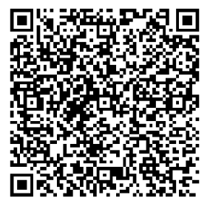
PART2 如何认识云开发模式 —— 学会读文档
https://developers.weixin.qq.com/miniprogram/dev/wxcloud/reference-client-api/storage/uploadFile.html
你会发现，无论代码封装得多复杂，但是文档永远都是简单易懂的。
你所要做的就是找到文档，然后粘贴复制，再根据业务需要，加上一点点变动即可。
Notes:
这是微信上传文件的API文档，实现一个网盘，最重要的就是知道如何上传一个文件。
另外，我们再认识一下云开发的数据库。

Slide 11
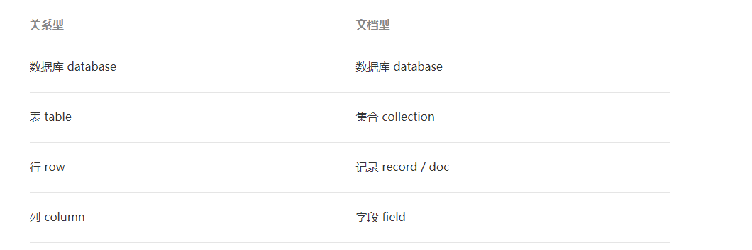
PART2 如何认识云开发模式 —— 数据库
Notes:
相信各位应该都有部分SQL数据库的使用经验，由于云开发后台的数据库实际上应该是一个MangoDB，所以我们需要把一些概念跟SQL数据库对应起来。
我们来具体实操一下数据库，打开demo。

Slide 12
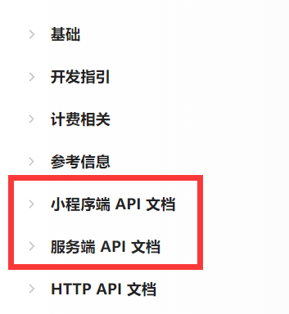
PART2 如何认识云开发模式 —— 云函数的层次
https://developers.weixin.qq.com/miniprogram/dev/wxcloud/basis/getting-started.html
云函数只是能够进行更高等级的操作，例如获取用户信息等。
数据库操作并不一定需要放到云函数端，用户在小程序端一样可以增删改查自己的信息。
Notes:
介绍完存储，我们再回来看一眼云函数，刚刚我们说，云函数好像是完全运行在服务器上的，怎么这里出现了了小程序端和服务器端呢？

Slide 13
如何深入云开发
03
——像搭积木一样构建你的产品
1.1 认识组件库
ColorUI
@See https://github.com/weilanwl/ColorUI
1.2 事件、数据与绑定
Notes:
Talk is cheep, show me the code.

Slide 14



PART3 如何深入云开发——像搭积木一样构建你的产品
显然，一个小程序离不开以下几个内容
数据层面
应用层面
业务层面
页面上所显示的程序数据及数据更新
如何进行页面交互
如何实现产品的业务需求
取决于你们的业务需求
不是我们今天要关注的重点
Notes:
开发一个程序，一定离不开数据等等
如何进行数据的存储和查询等 操作，我们已经在刚刚介绍过了，你需要做的其实就是读文档。
接下来我们要说如何去处理用户交互产生的事件，以及更新页面上的数据。
在此之前，我们先介绍一下组件库

Slide 15
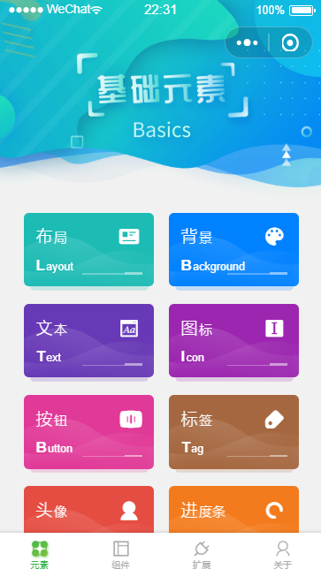
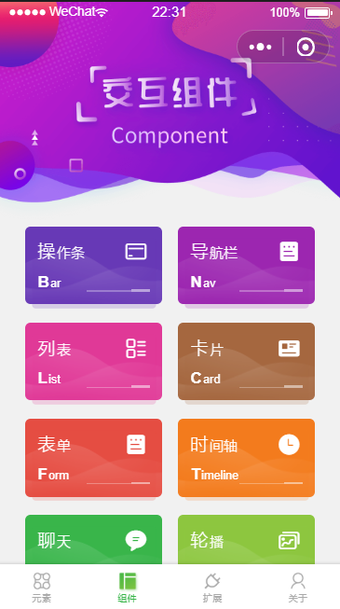
PART3 如何深入云开发——像搭积木一样构建你的产品
什么是组件库？
组件库是一系列HTML+CSS元素的组合，有时还会结合框架绑定一些业务逻辑。
对于没有美术和设计经验的程序员来说，组件库可以极大程度上帮助你美化界面，提高作品的美观度。
免去重复编写各类页面元素的
Notes:
我们介绍一下组件库。
提高你所编写的程序的美观度，极大程度上帮助你在赛事中夺冠。
我们来安装一个简单易用的组件库。ColorUI。

Slide 16
PART3 如何深入云开发——像搭积木一样构建你的产品
一个按钮，能做什么？
<button class="cu-btn round bg-pink">
点我跳转
</button>
Notes:
接着，我们搭建第一块积木。
很显然，一个程序要运行，首先需要有用户输入。那么最简单的用户输入，显然是按钮点击，那么我们就从按钮开始。
<button class="cu-btn round bg-pink">点我增添提示</button>

Slide 17
PART3 事件、数据与绑定
新增页面跳转方法
onJump: function(){
wx.navigateTo({url:'/pages/mypage/mypage'})
},
绑定按钮事件
<button class=“cu-btn round bg-pink” bindtap=“onJump”>
点我跳转
</button>
Notes:
然后我们新建一个页面，并且希望点击按钮后能够跳转到这个页面。

Slide 18
PART3 事件、数据与绑定
页面数据
data: {
testList: ['text1', 'text2', 'text3']
},
获取数据并更新数据
addTag: function(){
this.data.testList.push('new ' + Math.random())
this.setData({ testList: this.data.testList })
},
Notes:
接着 我们要说一下页面数据。
页面数据的获取，this.data.key
页面数据的更新，this.setData({key:xxx})
页面相应位置的数据会自动更新

Slide 19
PART3 事件、数据与绑定
绑定页面数据
<view wx:for="{{testList}}" wx:key>
<view class="cu-tag bg-green">{{item}}</view>
</view>
https://developers.weixin.qq.com/miniprogram/dev/framework/view/wxml/
Notes:
接着 我们要说一下页面数据。
页面数据的获取，this.data.key
页面数据的更新，this.setData({key:xxx})
页面相应位置的数据会自动更新。 {{}}
同样还会有wx:if … 参考文档地址。

Slide 20
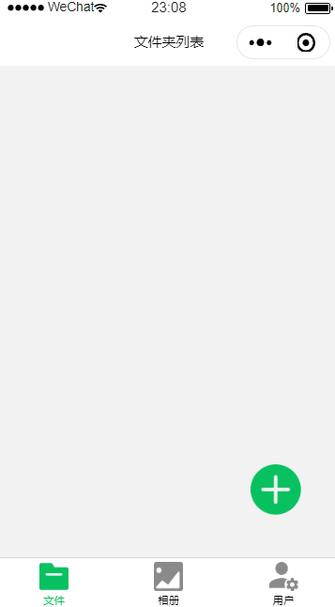
PART3 如何深入云开发——像搭积木一样构建你的产品
如何开发一个网盘小程序？
你需要知道如何调用云存储的环境
你需要从知道如何对云数据库增删改查
你需要知道页面如何处理一个事件
你需要知道如何对页面的数据更新和绑定
利用组件库，增加一点点细节
学会读文档，根据文档构思自己的代码和开发方式
Notes:
我们会把网盘的源码放出，但对于研究生而言学会编写这个东西并没有什么太大的意义。
我们更应该着手于开发自己的产品。
我们用了3个Part对小程序开发进行了引导，这是基础的轮子，依靠这些基础的轮子，各位实际上就已经能举一反三，通过更多的阅读文档，了解小程序开发的各种细节。

Slide 21
赛事介绍及参赛建议
04
——像搭积木一样构建你的产品
1.1 开发中将会用到的第三方轮子介绍
1.2 赛事通知和建议
Notes:
Talk is cheep, show me the code.

Slide 22

PART4 第三方工具
构思常见需求
排行榜、聊天室匹配、邮件通知、短信通知……
相关的教程和材料获取：
学会利用先进生产工具
https://github.com/XDTIC/dazahui

Slide 23
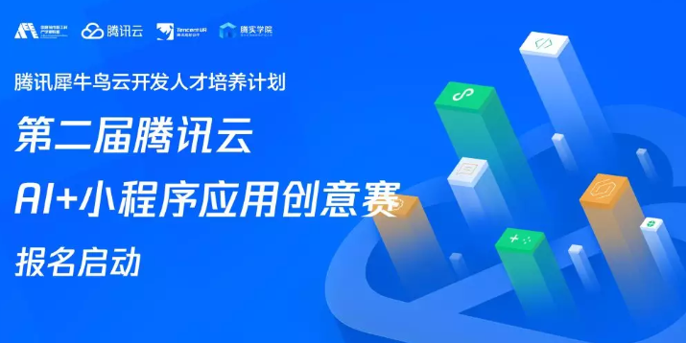
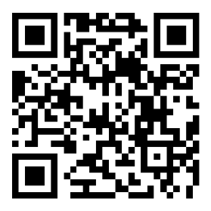
PART4 赛事介绍及参赛建议
1、必须国内任意高校学生，专科生、本科生、研究生都可以参与；
2、必须使用腾讯云人工智能的能力应用到你的小程序产品中；
3、必须使用小程序·云开发进行小程序开发；
4、必须通过“腾讯云AI”公众号完成报名参赛；
5、报名成功后，腾讯云会统一通过电子邮件给参赛同学发送参赛指引。
6、1~4人组队；工坊作品将有绿色通道。
Notes:
一些建议

Slide 24
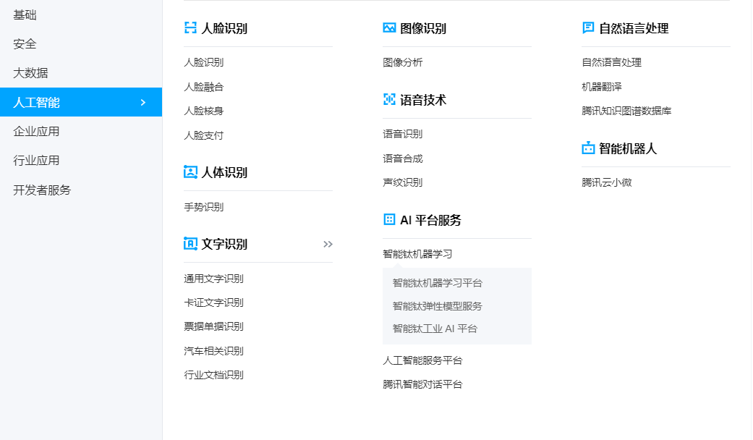
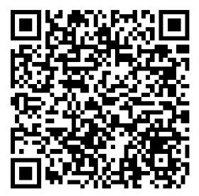
PART4 腾讯云AI
Notes:
重点关注ORC和文档识别、机器翻译
https://cloud.tencent.com/product#face-recognition-catalog
https://cloud.tencent.com/document/product/866/33515#.E7.A5.A8.E6.8D.AE.E5.8D.95.E6.8D.AE.E8.AF.86.E5.88.AB.E7.9B.B8.E5.85.B3.E6.8E.A5.E5.8F.A3

Slide 25
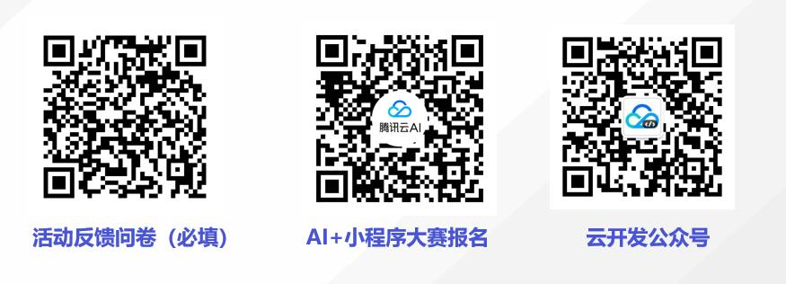
感 谢 观 看
Notes:
感谢大家的参与，希望大家填一下活动反馈问卷。关注一下比赛。

